Slide 1
Результати анонімного анкетування щодо дотримання принципів академічної доброчесності здобувачами вищої освіти
Національної академії статистики, обліку та аудиту
2025 рік

Slide 2
З метою дослідження рівня обізнаності здобувачів вищої освіти з питаннями академічної доброчесності, а також визначення їхнього ставлення до дотримання відповідних принципів у навчальному процесі, у Національній академії статистики, обліку та аудиту було проведено опитування здобувачів вищої освіти щодо академічної доброчесності.
Анкетування було спрямоване на виявлення рівня розуміння студентами основних засад академічної доброчесності, оцінку ступеня їх дотримання в освітньому середовищі академії, а також визначення напрямів удосконалення внутрішньої політики забезпечення академічної доброчесності.
Анкети були повністю анонімними, що передбачало відсутність збору персональних даних або будь-якої інформації, яка могла б ідентифікувати респондентів. Такий підхід забезпечив об’єктивність результатів дослідження, сприяв відвертості відповідей і дозволив отримати більш достовірну інформацію щодо реального стану дотримання принципів академічної доброчесності.
Усього в опитуванні взяли участь 648 здобувачів вищої освіти різних курсів і спеціальностей. Отримані результати стануть підґрунтям для подальшого удосконалення системи формування культури академічної доброчесності в академії, сприятимуть розвитку прозорого, етичного та відповідального освітнього середовища.

Slide 3
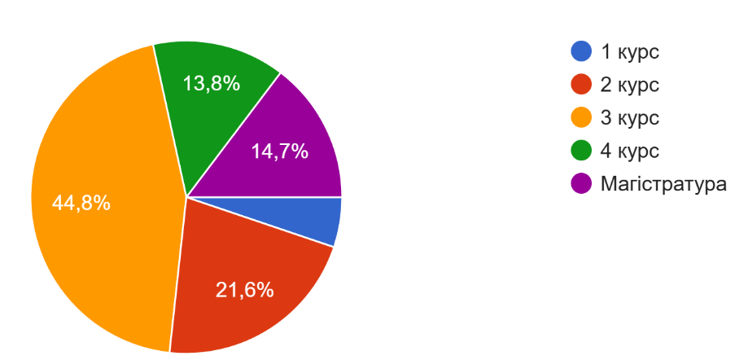
На перше запитання, яке звучало: «Ваш курс навчання», респонденти відповіли таким чином:

Slide 4
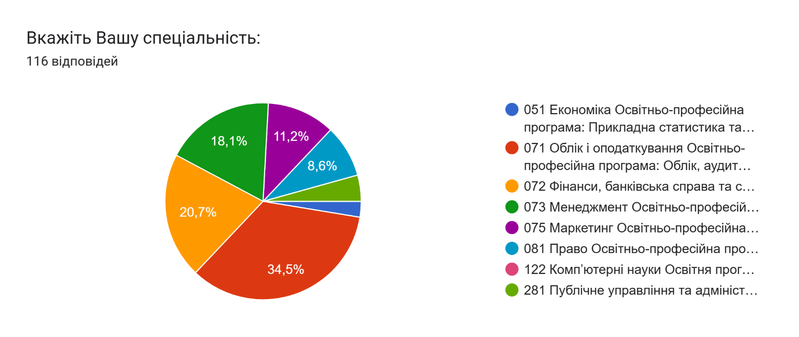
На друге запитання, яке звучало: «Вкажіть Вашу спеціальність», респонденти відповіли таким чином:

Slide 5
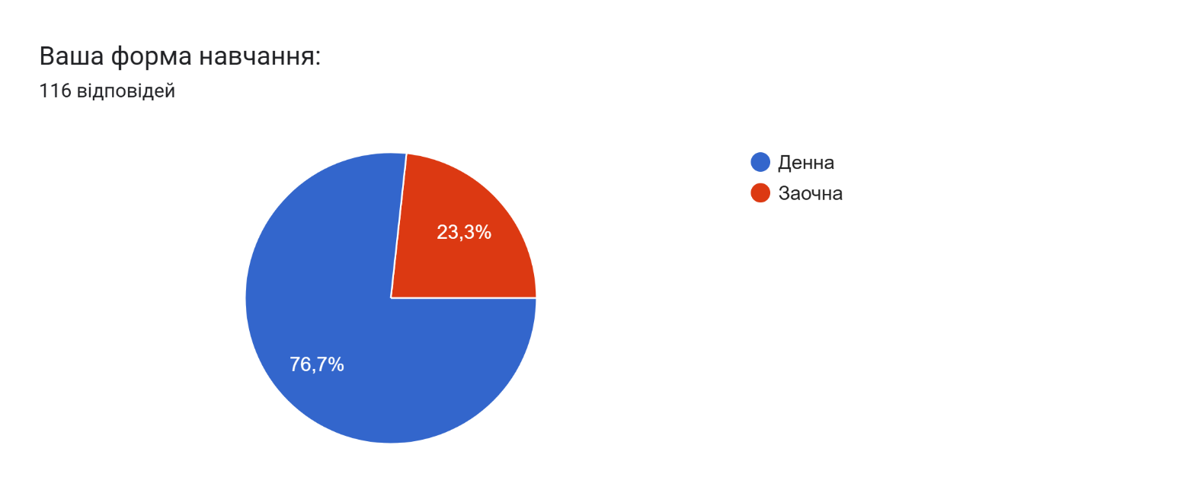
На третє запитання, яке звучало: «Ваша форма навчання», респонденти відповіли таким чином:

Slide 6
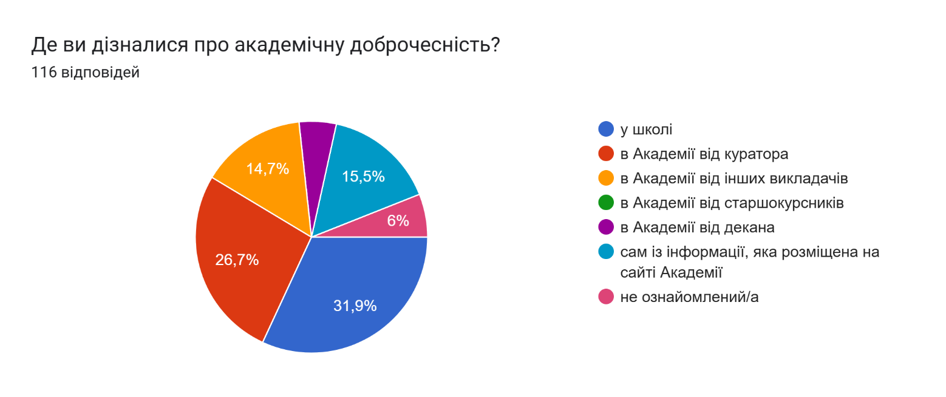
На четверте запитання, яке звучало: «Де Ви дізналися про академічну доброчесність?», респонденти відповіли таким чином:

Slide 7
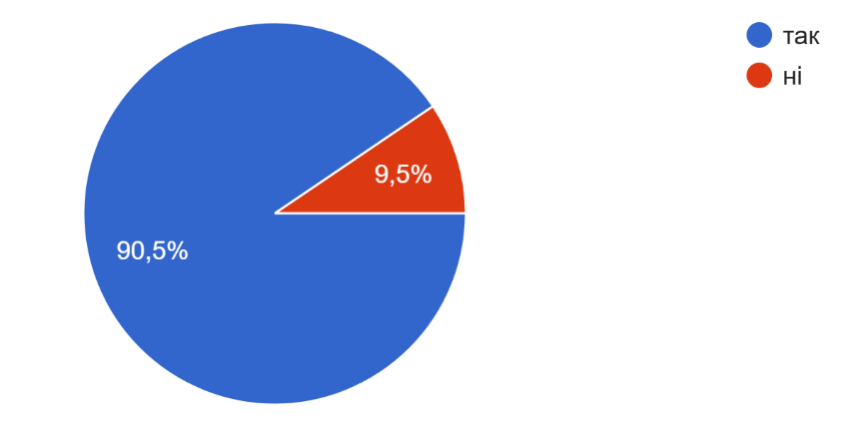
На запитання 5, яке звучало так: «Чи ознайомлені ви зі ст. 42 «Академічна доброчесність» Закону України «Про освіту»?», було отримано такі відповіді:

Slide 8
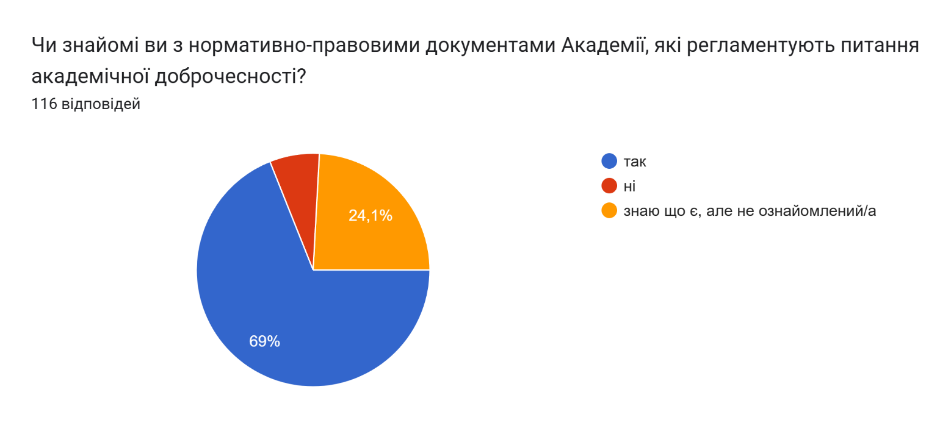
На запитання 6, яке звучало так: «Чи знайомі ви з нормативно-правовими документами Академії, які регламентують питання академічної доброчесності?», було отримано такі відповіді:

Slide 9
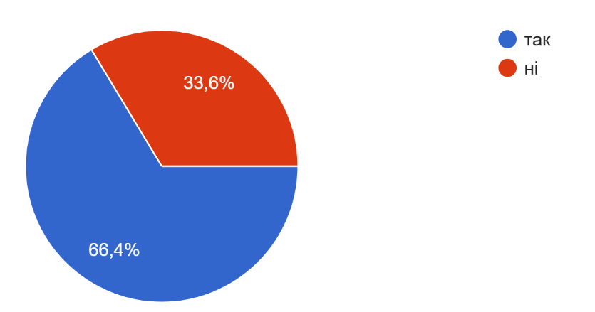
На запитання 7, яке звучало так: «Чи володієте ви інформацією про програмні продукти, які можна застосовувати для виявлення академічного плагіату?», було отримано такі відповіді:

Slide 10
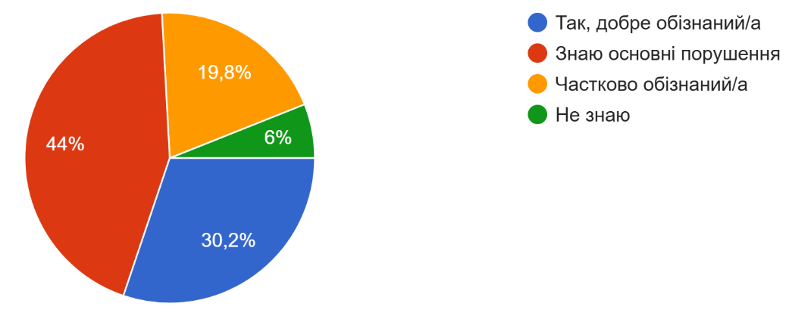
На запитання 8, яке звучало так: «Чи знаєте Ви, які види академічної не доброчесності є порушенням?», було отримано такі відповіді:

Slide 11
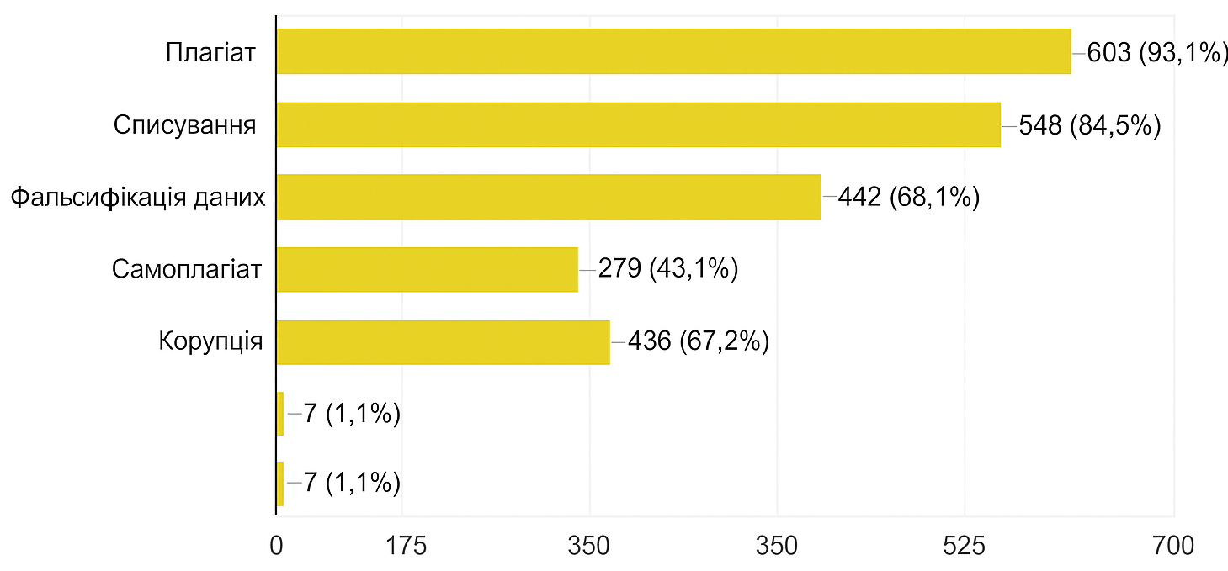
На запитання 9, яке звучало так: «Які форми порушення академічної доброчесності Вам відомі? (оберіть всі відповідні варіанти)», результати представлені нижче:

Slide 12
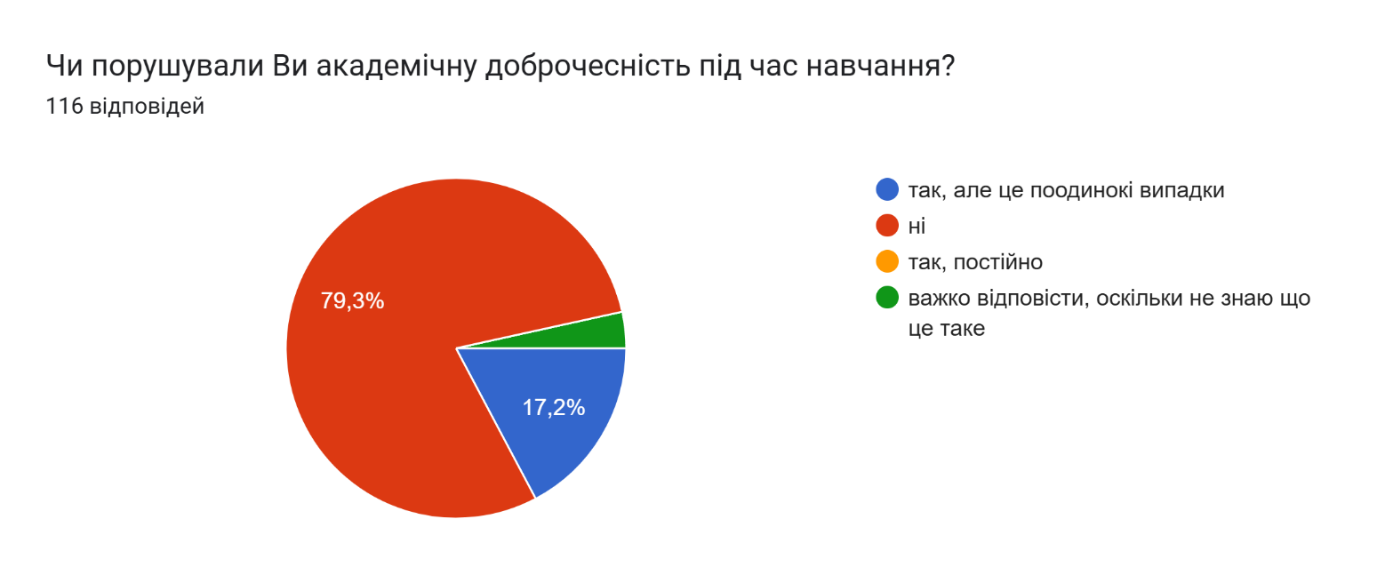
На запитання 10, яке звучало так: «Чи порушували Ви академічну доброчесність під час навчання?», було отримано такі відповіді:

Slide 13
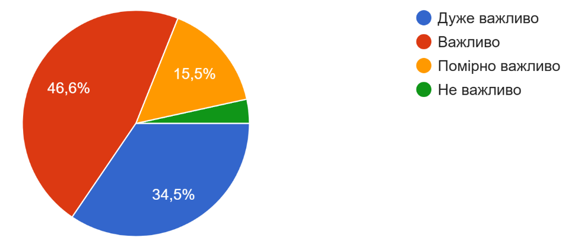
На запитання 11, яке звучало так: «Наскільки важливим для Вас є дотримання принципів академічної доброчесності у навчанні?», було отримано такі відповіді:

Slide 14
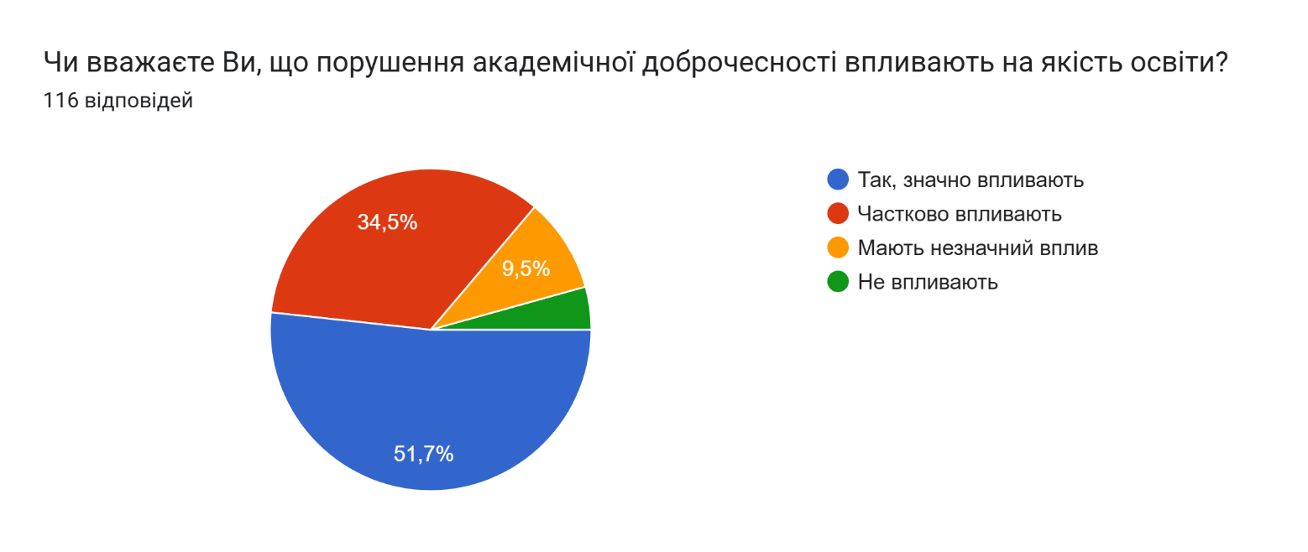
На запитання 12, яке звучало так: «Чи вважаєте Ви, що порушення академічної доброчесності впливають на якість освіти?», було отримано такі відповіді:

Slide 15
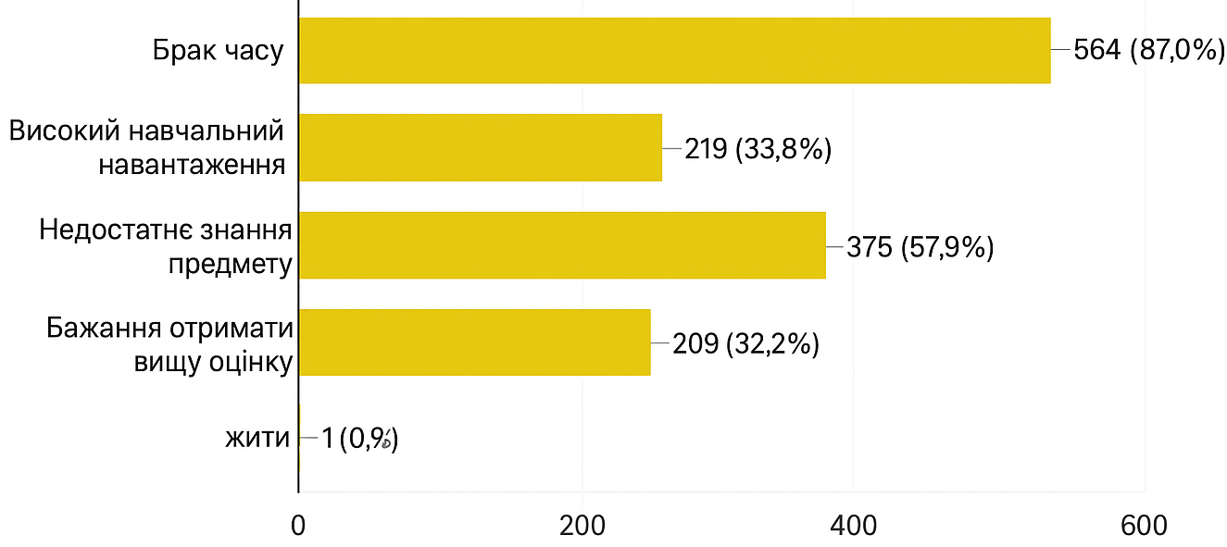
На запитання 13, яке звучало так: «Що, на Вашу думку, мотивує студентів порушувати академічну доброчесність? (оберіть всі відповідні варіанти)», результати представлені нижче:

Slide 16
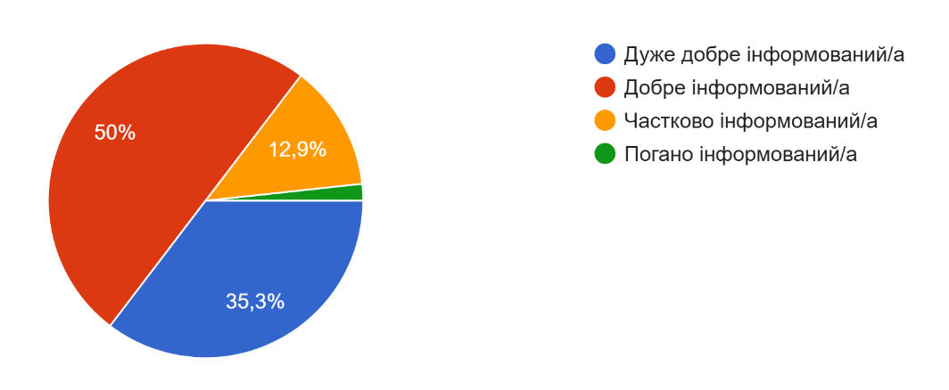
На запитання 14, яке звучало так: «Як Ви оцінюєте рівень інформування про політику академічної доброчесності в Академії?», було отримано такі відповіді:

Slide 17
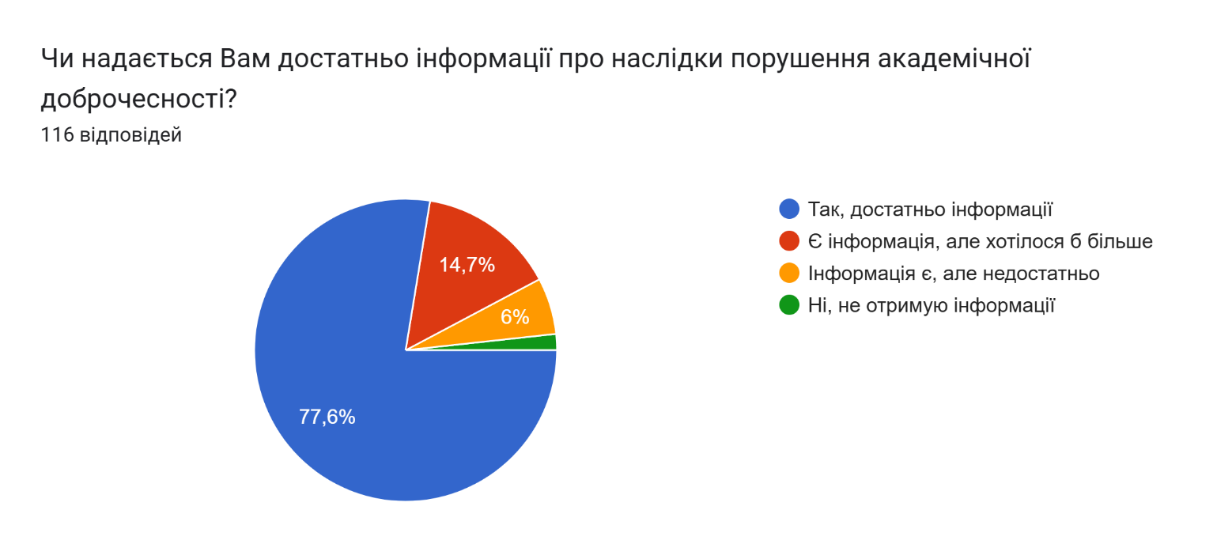
На запитання 15, яке звучало так: «Чи надається Вам достатньо інформації про наслідки порушення академічної доброчесності?», було отримано такі відповіді:

Slide 18
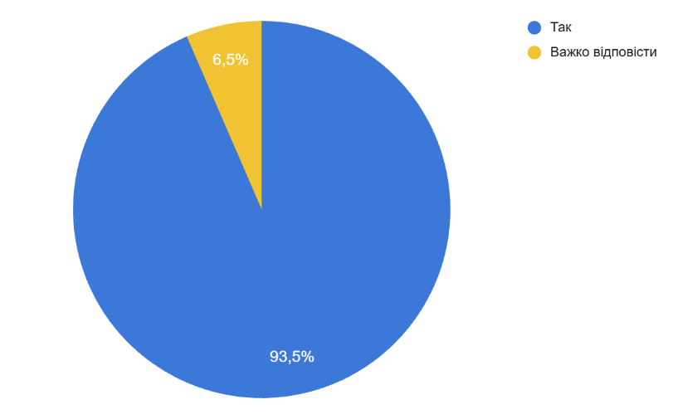
На запитання 16, яке звучало так: «Чи перевіряють викладачі ваші реферати, курсові роботи, звіти з практик та інші види навчальних і наукових робіт на виявлення академічного плагіату?», було отримано такі відповіді:

Slide 19
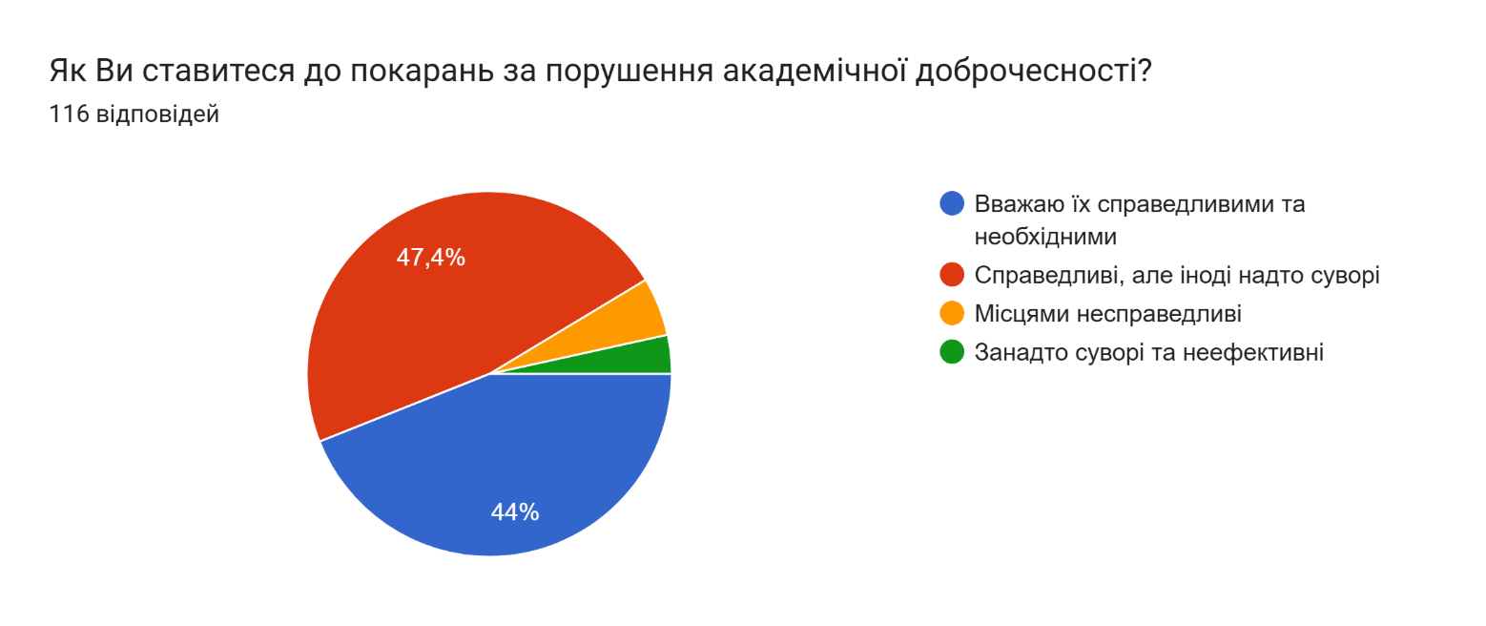
На запитання 17, яке звучало так: «Як Ви ставитеся до покарань за порушення академічної доброчесності?», було отримано такі відповіді:

Slide 20
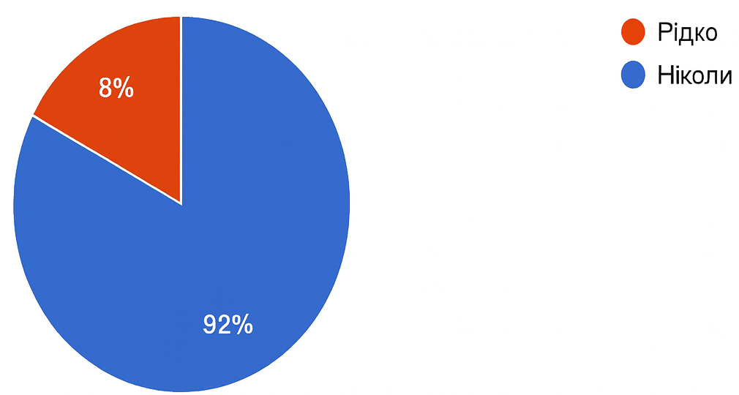
На запитання 18, яке звучало так: «Чи стикалися Ви коли-небудь із ситуаціями, коли інші студенти порушували принципи академічної доброчесності?», було отримано такі відповіді:

Slide 21
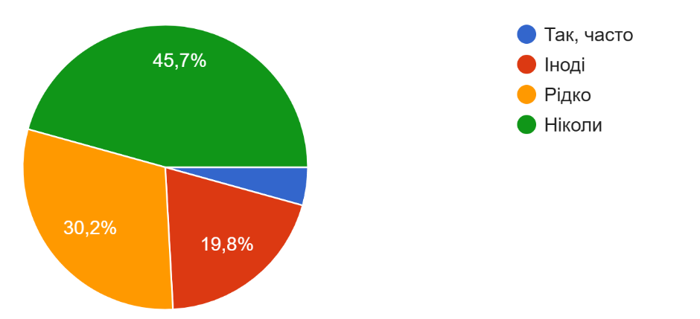
На запитання 19, яке звучало так: «Чи стикалися Ви з тиском чи спокусою порушити академічну доброчесність (наприклад, списати на іспиті)?», було отримано такі відповіді:

Slide 22
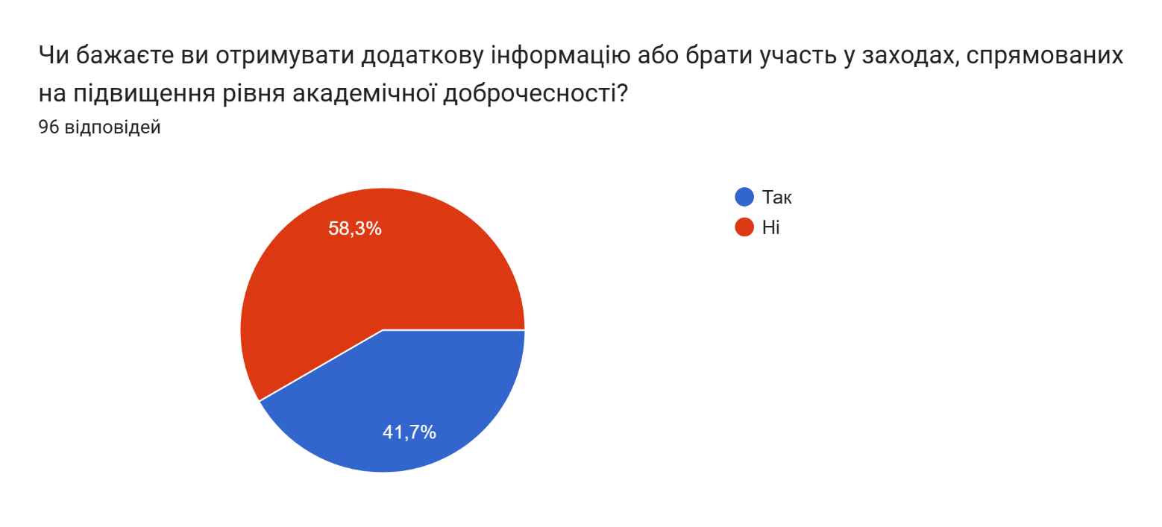
На запитання 20, яке звучало так: «Чи бажаєте ви отримувати додаткову інформацію або брати участь у заходах, спрямованих на підвищення рівня академічної доброчесності?», було отримано такі відповіді:

